Slide 1
Обсуждаем результаты международной программы PISA 2018
Ковалева Галина Сергеевна, руководитель Центра оценки качества образования ФГБНУ «Институт стратегии развития образования Российской академии образования», к.п.н.

Slide 2
Участники исследования PISA-2018
Участники исследования:
600 000 учащихся, представляющие 32 млн. 15-летних учащихся в образовательных учреждениях из 79 стран-участниц и экономик и 70 отдельный территорий
Россия – 4608 учащихся – 264 образовательных организаций
Москва – 5768 учащихся – 151 образовательная организация
Московская область – 2016 учащихся – 61 образовательная организация
Республика Татарстан – 5816 учащихся – 239 образовательных организаций

Slide 3
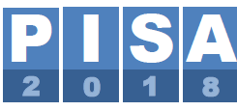


Страны-участницы PISA-2018
Австралия
Австрия
Албания
Алжир
Аргентина
Баку (Азербайджан)
Беларусь
Бельгия
Болгария
Босния и Герцеговина
Бразилия
Бруней-Даруссалам
Великобритания
Венгрия
Вьетнам
Германия
Гонконг
Греция
Грузия
Дания
Доминиканская Р-ка
Израиль
Индонезия
Иордания
Ирландия
Исландия
Испания
Италия
Казахстан
Канада
Катар
Колумбия
Косово
Коста-Рика
Латвия
Ливан
Литва
Люксембург
Макао (Китай)
Македония
Малайзия
Мальта
Морокко
Мексика
Молдова
Нидерланды
Новая Зеландия
Норвегия
ОАЭ
Перу
Польша
Португалия
Республика Корея
Российская Федерация
г. Москва
Республика Татарстан
Московская область
9 регионов РФ (финансовая грамотность)
Румыния
Саудовская Аравия
Сербия
Сингапур
Словацкая Республика
Словения
США
Таиланд
Тайвань
Тринидад и Тобаго
Турция
Украина
Уругвай
Филиппины
Финляндия
Франция
Хорватия
Черногория
Чешская Республика
Чили
Швейцария
Швеция
Шотландия
Эстония
Япония

Slide 4
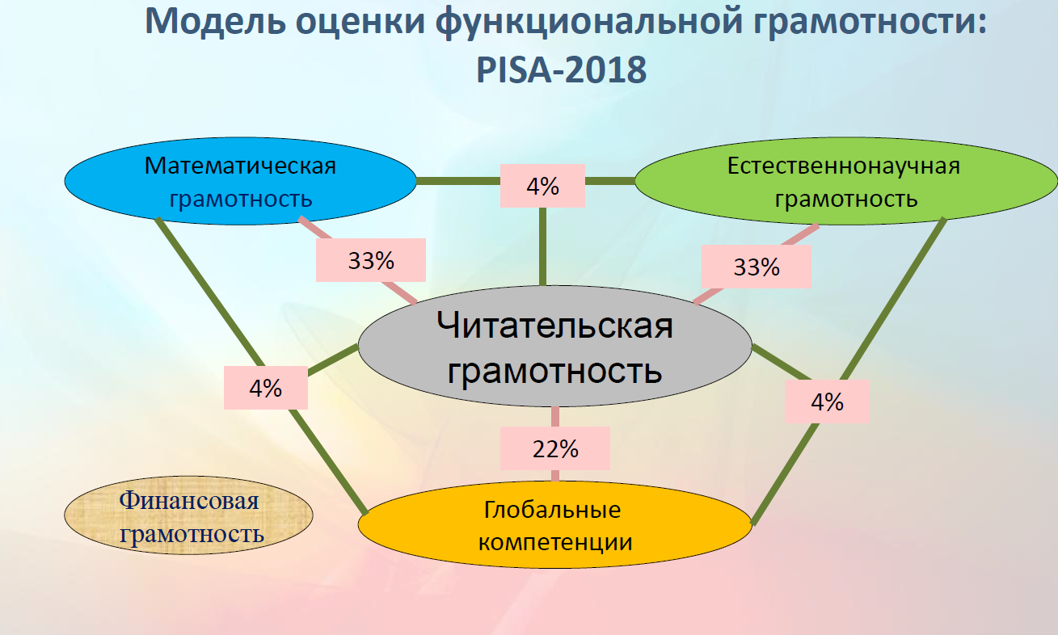

Slide 5
ЧИТАТЕЛЬСКАЯ ГРАМОТНОСТЬ МАТЕМАТИЧЕСКАЯ ГРАМОТНОСТЬ ЕСТЕСТВЕННО-НАУЧНАЯ ГРАМОТНОСТЬ

Slide 6
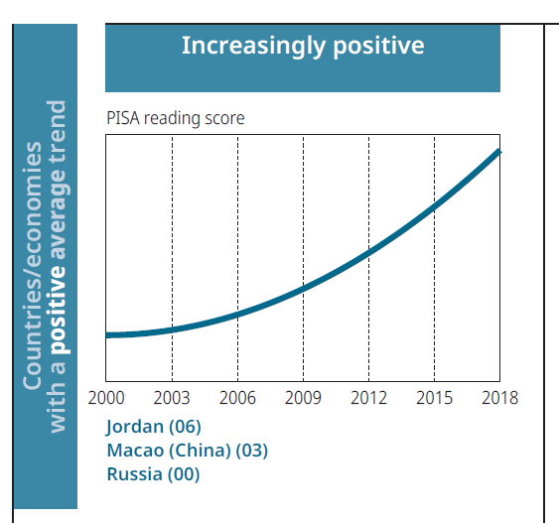
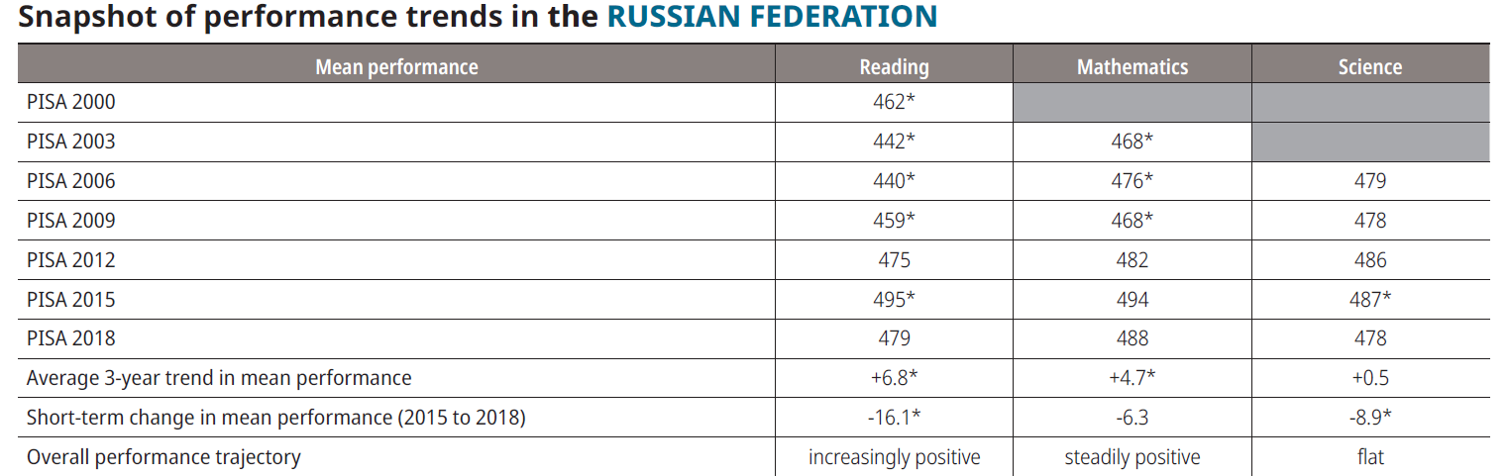
Результаты Российской Федерации в международном исследовании PISA

Slide 7
Распределение заданий по видам читательских умений и количеству источников информации (в %)
Читательские умения | Источник информации
 | Один текст (65%) | Несколько текстов (35%)
Локализация информации (25%) | Просмотр и поиск (15%) | Поиск и выбор соответствующего текста (10%)
Понимание Интеграция и интерпретация (45%) | Выявление буквального смысла (15%) Обобщение и формулирование выводов (15%) | Обобщение и формулирование выводов (15%)
Рефлексия и оценка (30%) | Оценка качества и надёжности Размышление над содержанием и формой текста (20%) | Выявление и анализ противоречий (10%)
Локализация информации (25%) | Просмотр и поиск (15%) | Поиск и выбор соответствующего текста (10%)

Slide 8
Уровни читательской грамотности

Slide 9
Какие группы учащихся улучшили свои результаты
Какие группы учащихся улучшили свои результаты
За период c 2009 по 2018 годы, за последний девятилетний цикл исследования PISA, по читательской грамотности:
сократилось различие в результатах юношей и девушек практически во всех странах. В шести из 64-х стран, в число которых вошла и Россия, в 2018 году результаты и юношей, и девушек повысились по сравнению с 2009 годом. При этом сократилось различие в результатах юношей и девушек на 20 баллов. Эта позитивная тенденция проявилась в улучшении уровня читательской грамотности юношей на 25 баллов.
значительно повысились результаты российских учащихся с низким социально-экономическим статусом семей. Результаты учащихся с самым высоким экономическим статусом практически не изменились.

Slide 10
Результаты выполнения заданий по видам читательских умений

Slide 11
Результаты выполнения заданий в зависимости от ситуации чтения

Slide 12
Результаты выполнения заданий в зависимости от типа текста

Slide 13
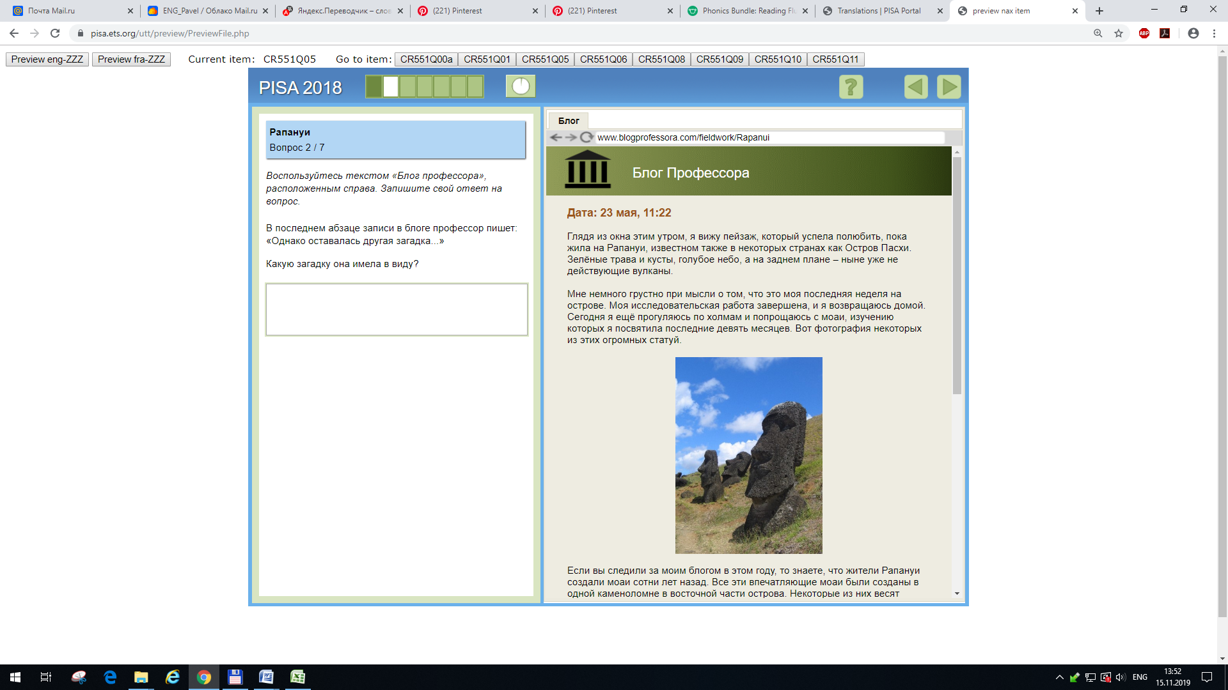
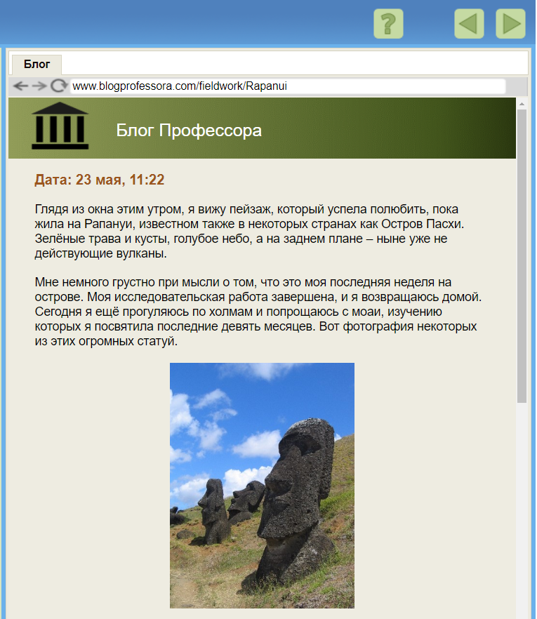
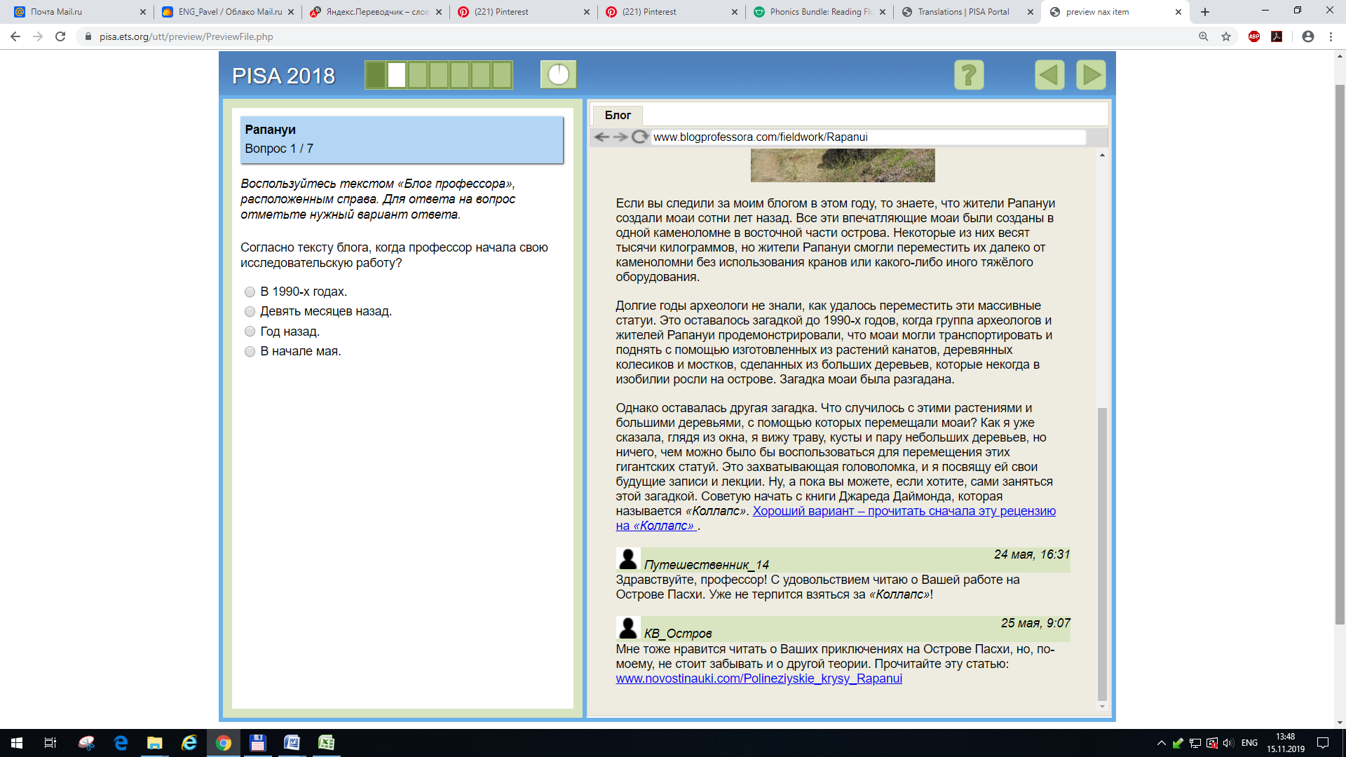
Пример заданий на читательскую грамотность
Ситуация функционирования текста: личная
Формат текста: сплошной
Тип текста: повествование
Читательское умение: выявлять буквальный смысл
Форма вопроса: открытый вопрос
Трудность: 513 баллов по 1000-балльной шкале,
3 уровень
Комментарий. Это задание самое легкое в блоке «Рапануи». В России с ним справились 65% участников. Самый низкий результат – 21% (Перу), самый высокий – 84% (Республика Корея). От учащегося требуется просто связать два соседних предложения, увидев, что последующее раскрывает смысл предыдущего. В ответе достаточно было выписать или пересказать предложение: «Что случилось с этими растениями и большими деревьями, с помощью которых перемещали моаи?» С этой несложной задачей треть российских учащихся не справились. Но из тех, кто приступил к ответу, правильно ответили 79%.

Slide 14
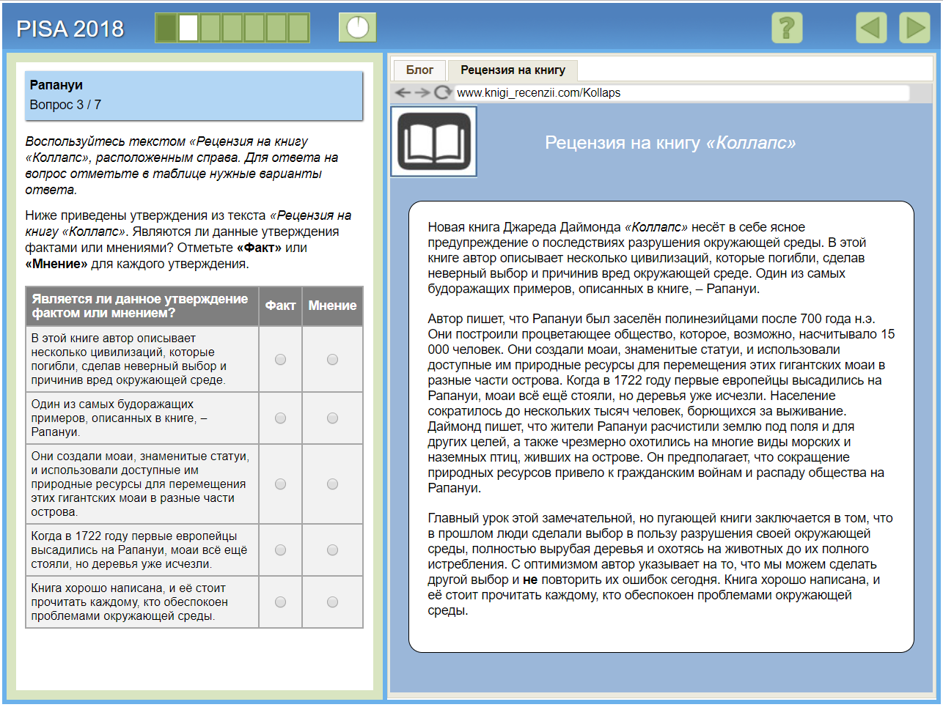
Ситуация функционирования текста: общественная
Формат текста: сплошной
Тип текста: рассуждение
Читательское умение: размышление над содержанием и формой текста
Форма вопроса: множественный выбор
Трудность: 654 балла по 1000-балльной шкале,
5 уровень
Ответы: 1) факт, 2) мнение, 3) факт; 4) факт; 5) мнение
Ответ принимается полностью (оценка – два балла)
Выбор: верно выбраны 5 ответов из 5.
Ответ принимается частично (оценка – один балл)
Выбор: верно выбраны 4 ответа из 5.
Комментарий. 42% российских учащихся полностью выполнили это задание. Самый низкий результат – 17% (Марокко), самый высокий – 71% (США).
Из учеников, приступивших к выполнению задания, 36% получили 2 балла, 28% – 1 балл. Задание проверяет умение различать факт и мнение. Первое и последние три утверждения не вызвали больших трудностей у российских учащихся. Их верно квалифицировали от 76% до 89% отвечавших. По второму утверждению результаты ниже – 58%, что вполне объяснимо. Оно содержит «фактологическую» (указание на Рапануи как на один из примеров, описанных в книге) и «оценочную» часть («самых будоражащих»). В тексте акцент делается на оценке, а более 40% отвечавших обратили внимание на фактологическую сторону высказывания.

Slide 15
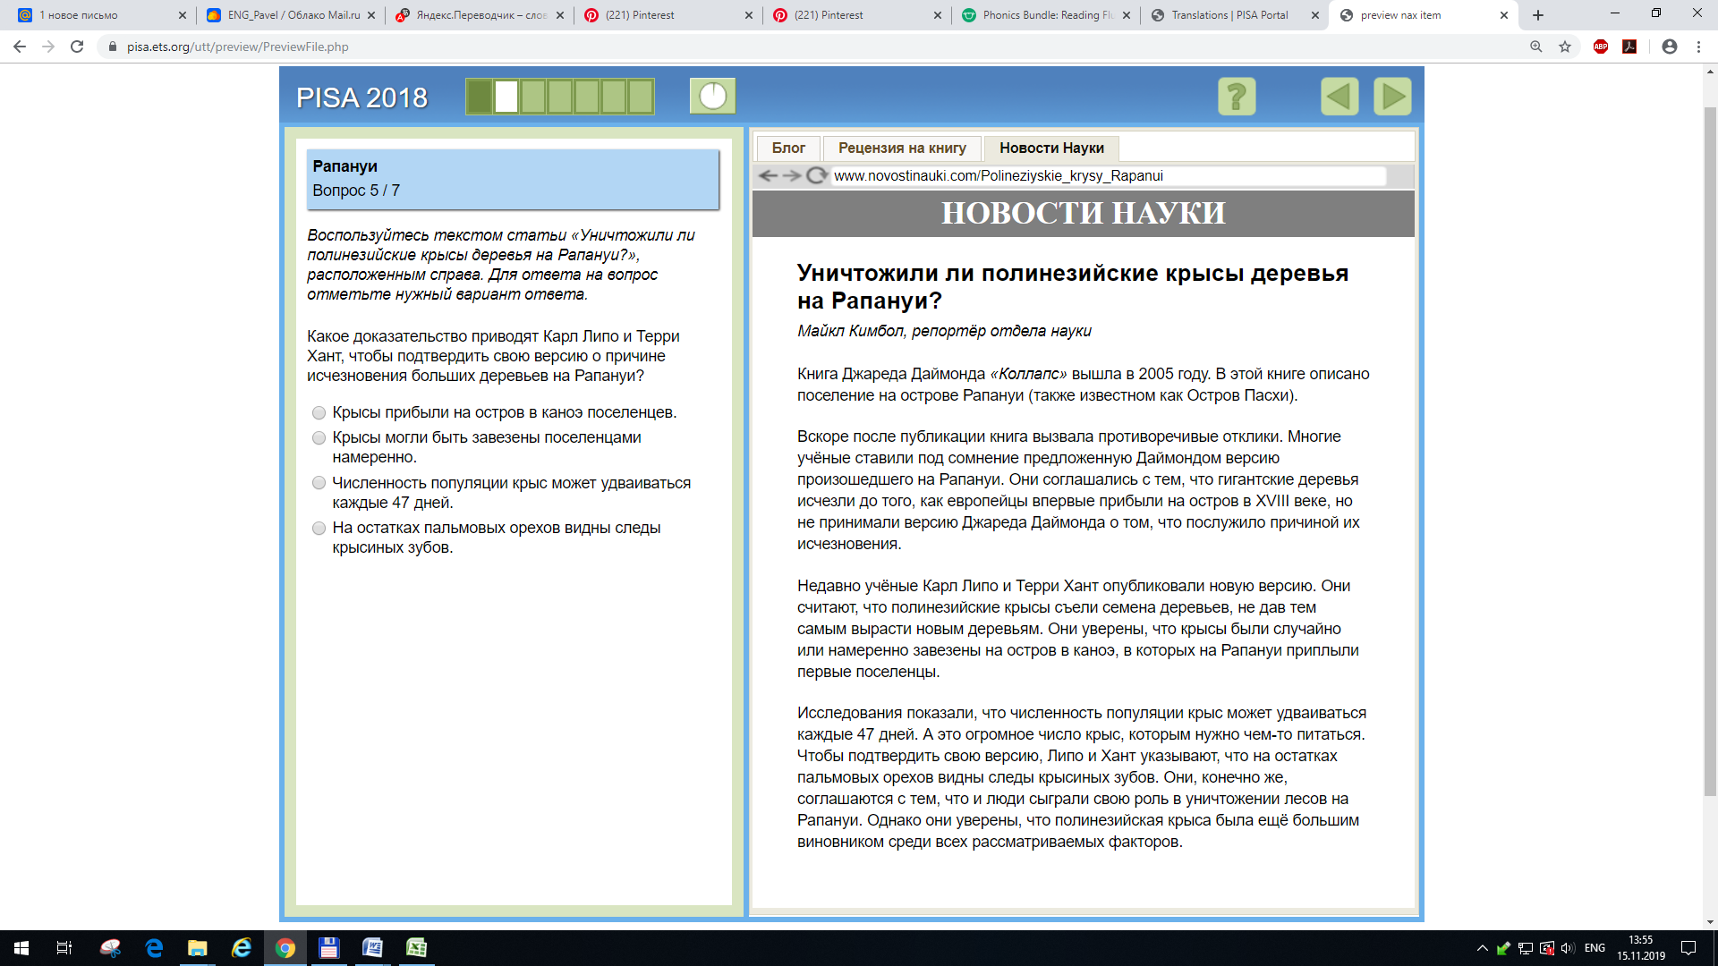
Ситуация функционирования текста: общественная
Формат текста: сплошной
Тип текста: толкование
Читательское умение: выявление и анализ противоречий
Форма вопроса: выбор одного правильного ответа из четырех
Трудность: 597 баллов по 1000-балльной шкале,
4 уровень
Комментарий. 40% российских учащихся ответили на это задание правильно. Самый низкий результат среди стран-участников – 11% верных ответов (Марокко), самый высокий – 77% (Китай, 4 провинции).
Несмотря на то что логика ответа на вопрос очевидна и текст содержит указания-подсказки, более 24% учеников выбрали дистрактор С, 17% – дистрактор В, 14% – дистрактор А. Для верного ответа читателю нужно было не только внимательно работать с текстом, но и воссоздать логику рассуждений.

Slide 16
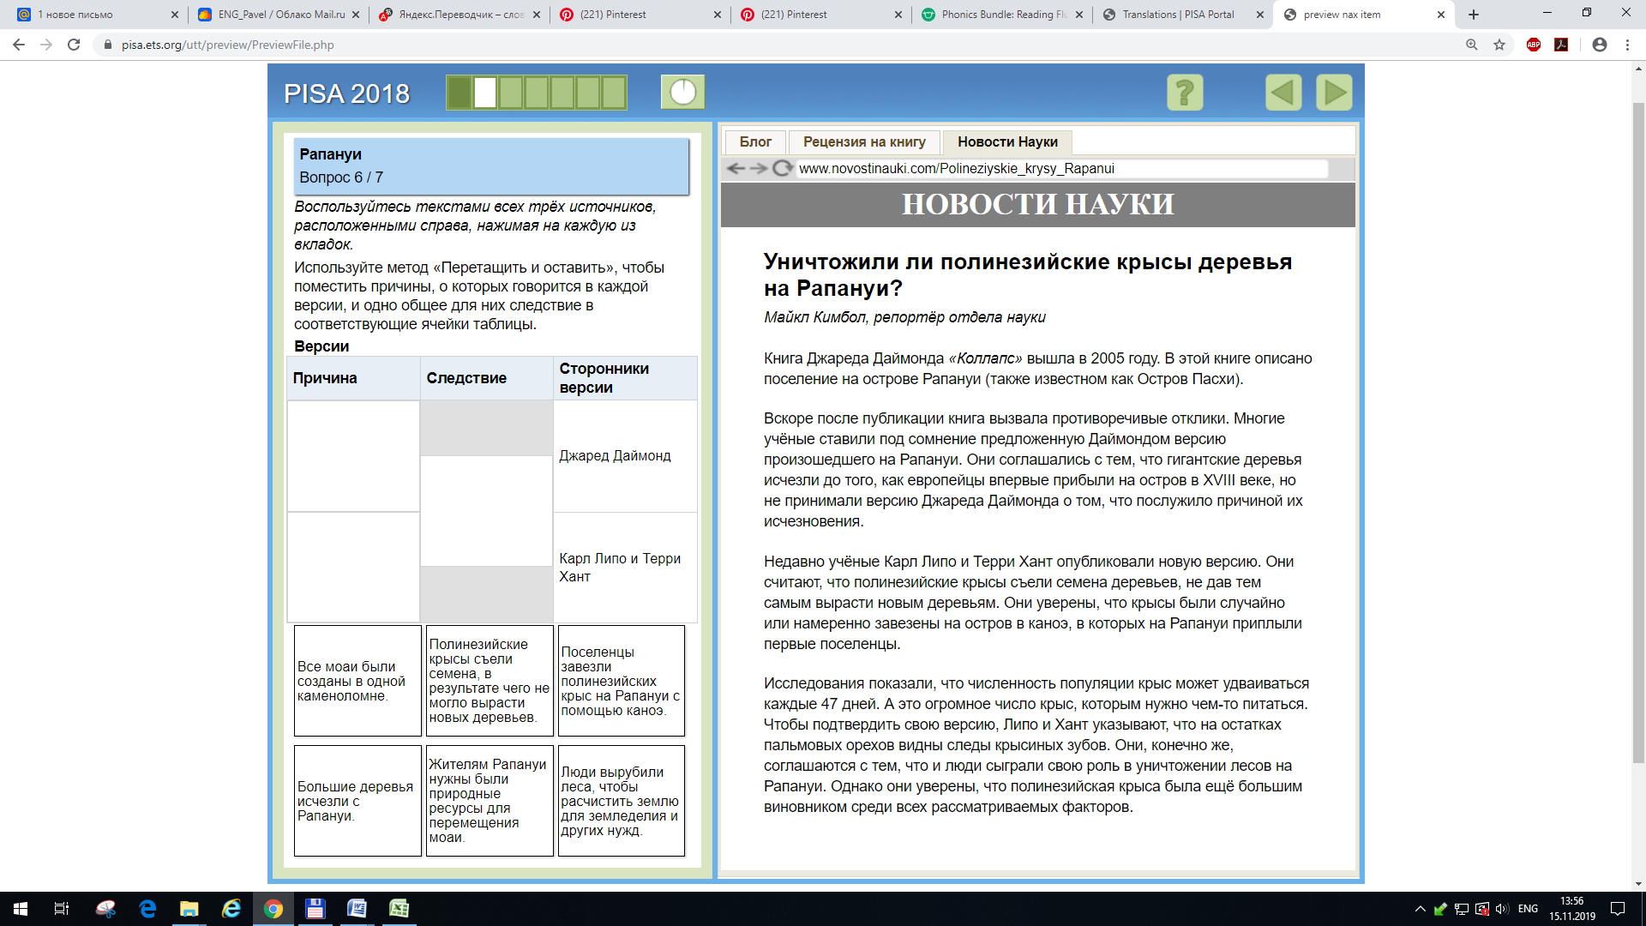
Ситуация функционирования текста: общественная и личная (multiple)
Формат текста: сплошной
Тип текста: множественный
Читательское умение: обобщение и формулирование выводов
Форма вопроса: выделение части текста и перетаскивание слов или отрывков текста в поле ответа
Трудность: 665 баллов по 1000-балльной шкале,
5 уровень.
Комментарий: 15% российских учащихся дали верный ответ на этот вопрос. Самый низкий результат – 4% (Марокко), самый высокий – 46% (Сингапур).
Ответ. Причина (Джаред Даймонд): Люди вырубили леса, чтобы расчистить землю для земледелия и других нужд.
Причина (Карл Липо и Терри Хант): Полинезийские крысы съели семена, в результате чего не могло вырасти новых деревьев.
Следствие: Большие деревья исчезли с Рапануи.

Slide 17
Уровни математической грамотности

Slide 18
Результаты по областям содержания
и видам деятельности
Результаты по видам деятельности

Slide 19
Уровни естественнонаучной грамотности

Slide 20
Динамика результатов российских учащихся по компетенциям и областям содержания

Slide 21
Анализируем результаты лучших: Китай (четыре провинции: Пекин, Шанхай, Цзянсу и Чжэцзян)
Численность 15-летнего населения:
Россия – 1 343 738
Китай (4 провинции) – 1 221 746
Учитывая процент учащихся 15-летнего возраста, достигших 5-6 уровней функциональной грамотности в стране в исследовании PISA-2018, а также численность населения стран, был определен вклад каждой страны в глобальную выборку учащихся с наивысшими достижениями одновременно в трех составляющих функциональной грамотности: читательской, математической и естественнонаучной. Вклад России в данную глобальную выборку учащихся составляет 2,8%, вклад Китая – 25%.

Slide 22
Концептуальная модель исследования PISA-2018 для изучения равенства в образовании
Контекстные характеристики
Факторы в фокусе исследования
Концентрация на проблемах
Результаты
Доступ к образовательным ресурсам
Политика стратификации
Доступ к школьному образованию
Средние результаты
Отношения и установки
Ожидания и планы на будущее
Социально-экономический статус
Характеристики иммигрантов
Гендерные характеристики

Slide 23
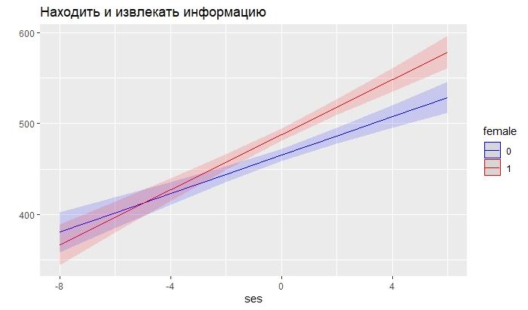
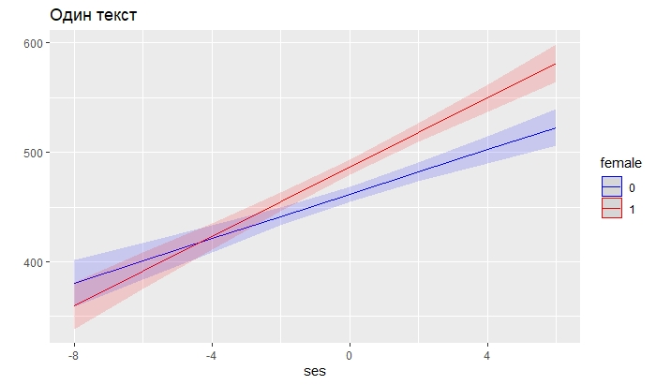
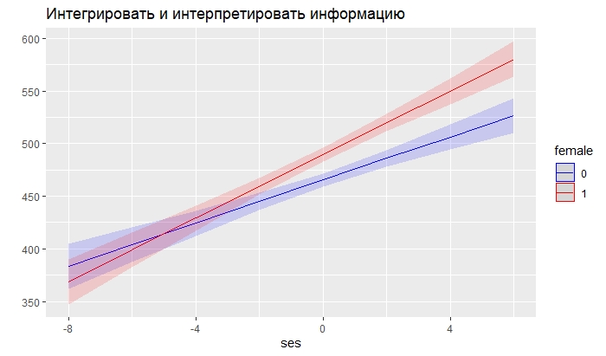
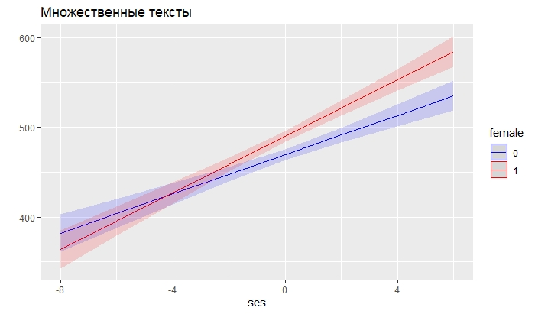
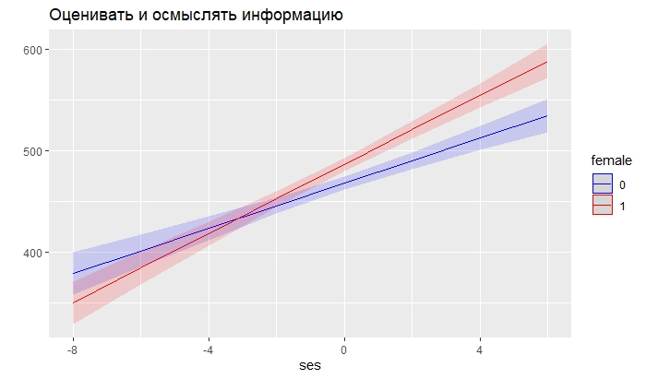
Результаты 2018 года показали, что в чтении девушки превосходят юношей на 25 баллов, что представляет собой разницу в один год школьного обучения (PISA 2018 Results [Volume II], Where All Students Can Succeed). Для того чтобы лучше понять ситуацию с читательской грамотностью, был проведен дополнительный анализ. Было изучено, каковы гендерные различия у учащихся с разным социально-экономическим статусом на примере субшкал по читательской грамотности.

Slide 24
Факторы повышения качества российского образования
(по результатам анализа данных PISA-2018)
Факторы эффективной российской школы
Школьные ресурсы: достаточное количество учителей оснащенность лабораторным оборудованием достаточное количество компьютеров с выходом в Интернет состояние зданий, соответствующее требованиям и нормам Наличие творческих кружков | Школьный климат, способствующий комфортному обучению: безопасность в школе учебный процесс, поддерживающий обучение защита от эмоционально-поведенческих проблем (прогулы, курение и др.) | Характеристики учителей: уважительное и внимательное отношение к учащимся поддержка учащихся в чтении, отсутствие деструктивного поведения учителей

Slide 25


Инновационный проект Министерства просвещения РФ «Мониторинг формирования функциональной грамотности».
Руководитель - Ковалева Галина Сергеевна, к.п.н., руководитель Центра оценки качества образования ФГБНУ «ИСРО РАО»
«Мы должны научиться измерять то, что важно, а не то, что легко измерить…»
А. Эйнштейн
Notes:
Задача повышения качества образования - формирования функциональной грамотности - способности применять полученные в процессе обучения знания для решения различных учебных и практических задач –
начала реализоваться в 2019 году в рамках инновационного проекта Министерства просвещения Российской Федерации «Мониторинг формирования функциональной грамотности», осуществление которого поручено ФГБНУ «Институт стратегии развития образования Российской академии образования». Перед профессиональным сообществом была поставлена задача разработки национального инструментария и технологии,.
Результаты мониторинга формирования и оценки функциональной грамотности будут учитываться при реализации проекта Федеральной службы по надзору в сфере образования и науки, основой которого будет «Методология и критерии оценки качества общего образования в общеобразовательных организациях на основе практики международных исследований качества подготовки обучающихся», утвержденные 6 мая 2019 года Федеральной службой по надзору в сфере образования и науки (приказ 590) и Министерством просвещения Российской Федерации (приказ 219).

Slide 26

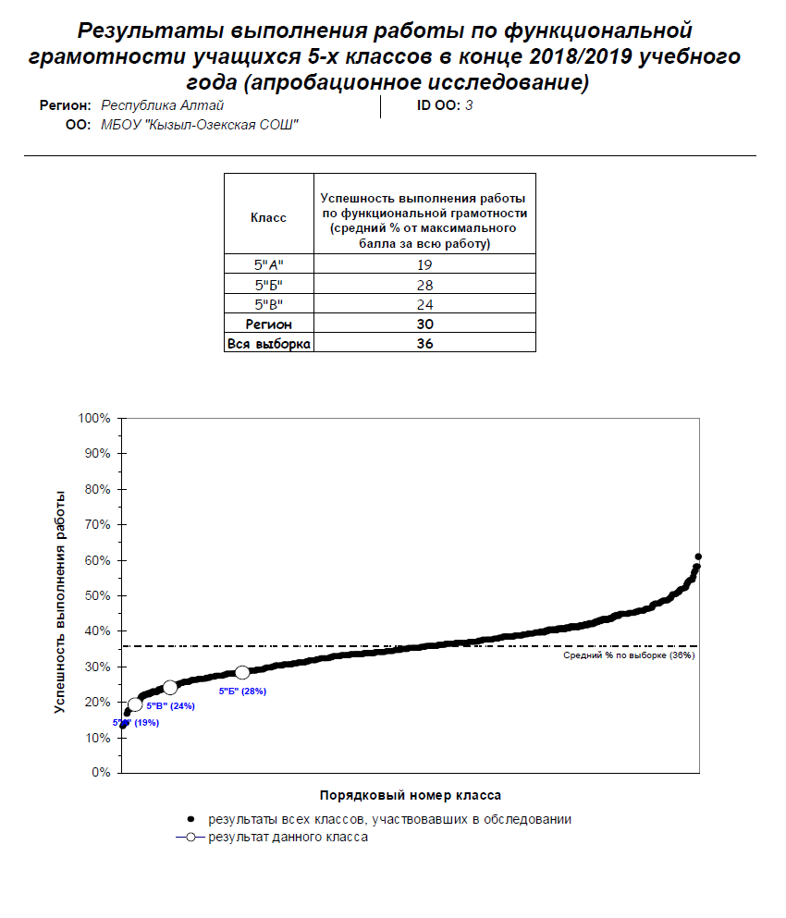
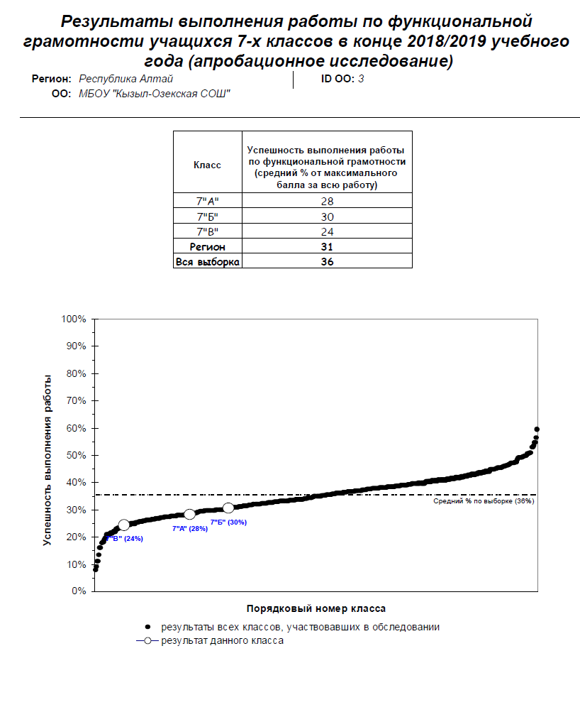
Распределение школ по уровням функциональной грамотности
5 класс
7 класс

Slide 27
Основные затруднения в выполнении заданий мониторинга формирования функциональной грамотности
понимание сюжетной ситуации и перевод её на язык предметной области, нахождение способа решения;
работа с информацией, представленной в разной форме (рисунок, текст, таблица, диаграмма);
работа с реальными данными, величинами и единицами измерений;
интерпретация результата с учетом предложенной ситуации;
проявление самостоятельности, использование учебного и жизненного опыта.

Slide 28

Проблемы разграничения: формирование функциональной грамотности и оценка функциональной грамотности
Формирование функциональной грамотности часто сводится к включению в учебный процесс “заданий в формате международных исследований”, т.е. не различается способ оценки и способ формирования. Массово появляются так называемые «PISA-подобные» задания, суть которых сводится к описанию ситуации.
Активно разрабатываются «PISA-подобные» задания и разворачиваются программы повышения квалификации учителей.
Установка такая: "В каждый предмет надо включить задачи по функциональной грамотности". Специалисты на основе задач PISA и МФГ стали переносить их на материал предмета. Добавили контекстные задачи ОГЭ и ЕГЭ.
Важно показать, что формирования функциональной грамотности – это не натаскивание на образцы оценки. Есть направление оценки функциональной грамотности, а есть направление формирования функциональной грамотности.

Slide 29

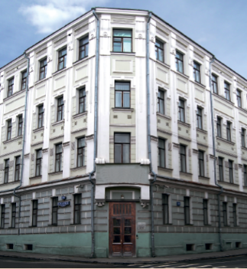
Спасибо за внимание!
КОНТАКТНАЯ ИНФОРМАЦИЯ
105062, г. Москва,
ул. Жуковского, д.16
Тел.:+7(495) 621-33-74
Сайт: www.instrao.ru
Электронная почта: info@instrao.ru
Центр оценки качества образования
Тел./факс: (495)-621-76-36
Электронная почта: centeroko@mail.ru
Сайт: www.centeroko.ru

